Slide 1
CAUX辅助访谈和问卷法研究影响大学生使用移动应用行为的因素
汇报人：王阳
汇报时间：2020.03.11
WY

Slide 2
目录
1
2
3
4
研究目标
研究计划
选题现状
选题背景和意义

Slide 3
1
选题背景和意义
  研究影响大学生使用移动应用行为的因素将会提高用户黏度，节约社会资源，同时对用户研究人员、手机开发商、网络运营商也具有参考意义。传统的研究方法基本上都是通过访谈或者问卷的方式来获取用户数据，这种方法存在用户脱离了真实环境，缺乏数据与情境的耦合、信息力度粗、准确性和灵活性不足等缺点。为此，本实验室设计开发了一款基于情境感知的远程用户体验数据采集工具——CAUX，探索采用自动化数据分析工具和传统方法相结合的优势将是本论文的目的所在。
WY

Slide 4
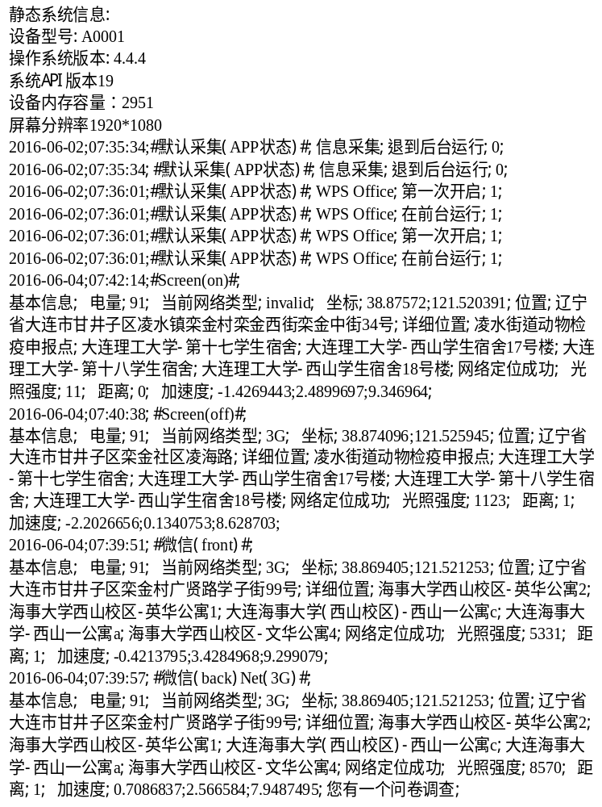
1
选题背景和意义
要解决的问题：
CAUX能够通过传感器、系统状态信息等途径，感知智能手机用户所处情境（如：时间、地点、环境、系统运行状态、用户行为和任务等），同时也可以获取问卷、日志、录音等主观数据。 通过自动化数据采集工具识别用户的行为并分析其行为产生的原因从而检测产品的可用性问题，对提高产品的用户体验具有重要意义。利用CAUX对用户进行随时随地远程调研，实现场景再现并且通过辅助日志法帮助用户回忆，大大提升用户的回忆度，从而提升收集数据的准确性。
街道地址
环境
网络类型
位置坐标
位置
CAUX工具收集的用户数据
WY

Slide 5
1
选题背景和意义
要解决的问题：
本论文所要解决的问题是用CAUX工具来辅助访谈和问卷法研究影响大学生使用移动应用行为的因素，以弥补传统方法（问卷访谈法）的不足之处。
CAUX
数据收集
数据读取
数据筛选
数据分析
数据呈现
传统数据收集
读取用户客观情景数据和主观情景数据。
筛选符合研究目标的数据。
半自动化数据分析方法，分析产生各种行为的原因。
记录数据分析的结果。
数据收集与分析的混合方法
WY

Slide 6
2
选题现状
传统研究方法
对于用户和研究人员而言，访谈和问卷调查既费时又费力。
在采访的短时间内很难准确识别用户与移动应用程序的交互。
潜在的可用性问题的识别是有限的。
缺乏现实生活中的情况和环境的影响。
程序研究方法
尽管多个用户可以长时间收集大量数据，但是这些“原始”数据需要“提取”才能有用。
由于持续的干扰，程序化问卷通常被忽略或不准确。
主观信息的识别是有限的。
并非所有现实情况和环境信息都可以检测到。
WY

Slide 7
3
研究目标
1、更加准确的自动识别用户在APP内的操作行为。
2、实现场景再现为用户回忆出现各种行为的原因提供线索。
3、发现更多可用性问题，为研究人员提供更加有效、准确、丰富的信息。
4、提炼的需求更多、更丰满、细化。
WY

Slide 8
4
研究计划
研究时间：20天
研究内容：
1、用户（大学生）经常使用的APP有哪些，都是什么类型的APP？
2、用户（大学生）每天使用哪些APP的频率最高，为什么？
3、用户（大学生）下载软件的原因是什么？
4、用户（大学生）通过什么渠道下载的App？
5、用户（大学生）为什么会卸载APP
最后把CAUX收集到的数据进行可视化（漫漫师姐）
WY

Slide 9
4
研究计划
如何研究：
因为本论文所要解决的是传统方法在研究影响用户使用移动应用行为的因素时存在的不足，而解决方法是开发利用CAUX工具的相应功能使之辅助传统方法。所以在研究时分两种方法进行，一种是传统的方法进行研究（即问卷调查法和访谈法），二是用CAUX工具辅助传统方法研究，如此将得到的两种结果进行对比，总结CAUX工具在其中所起到的作用和解决的问题，找出相比传统方法时使用CAUX辅助的优势所在。
WY

Slide 10
4
研究计划
使用传统方法如何研究：
1、制定问卷内容及访谈内容。
2、招募目标用户并发放问卷（包括纸质问卷和网上问卷）或者对用户进行访谈。
3、对收集到的数据进行整理。
4、对影响用户行为模式的因素进行分析总结。
WY

Slide 11
4
研究计划
使用CAUX工具如何研究：
1、招募目标用户并让用户下载安装CAUX。
2、CAUX对目标用户进行20天的跟踪记录，记录大学生用户经常使用的APP有哪些，都是什么类型的APP，用户下载新APP的原因是什么，通过什么渠道下载，以及用户为什么会卸载APP 。
3、对这20天收集的数据进行整理及可视化。
4、对影响用户行为模式的因素进行分析总结。
WY

Slide 12
分析总结用CAUX结合传统方法研究影响用户使用移动应用的因素的结果相比仅仅用传统的方法进行研究所得到的结果优势所在。有了这些优势可以更好地辅助研究人员研究用户在使用移动应用时产生各种行为的原因，从而有利于提高用户体验感。
WY

Slide 13
THANK YOU
谢谢您的观看与聆听
编写人：王阳
WY

